Slide 1


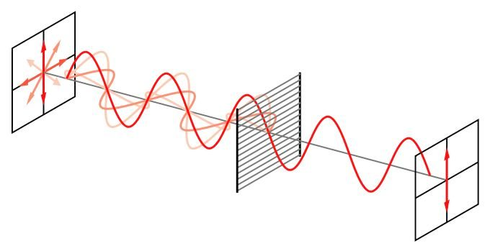
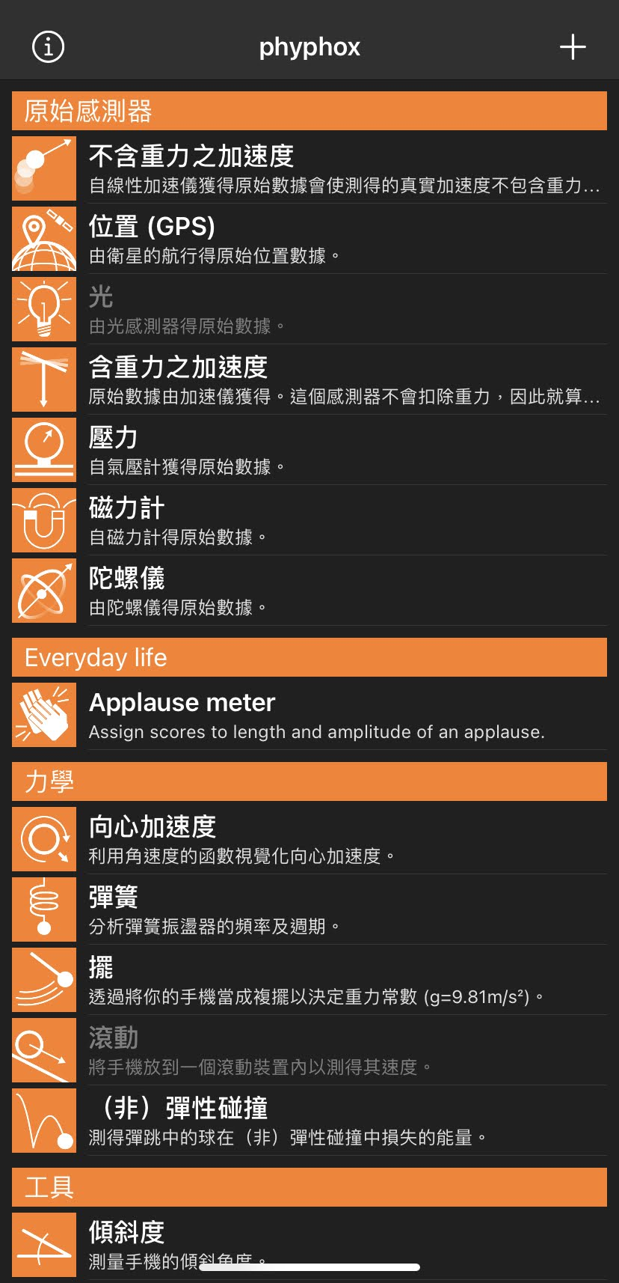
111年 線上 高中物理動手學
校園實驗演示說明
手機的物理
實驗名稱：
A. 手機Phyphox的偏振光實驗。
實驗原理：
電磁波和光的偏振性。
實驗器材：
手機Ⅰ(待測機)、手機Ⅱ(安卓量測機)、電腦、
Phyphox app、兩片偏振片。
實驗步驟：
A 偏振光的測量
1.開啟APP：phyphox，連接電腦即時觀察數據。
2.關閉周圍光源，使用光感測器得原始數據。
3.打開電腦螢幕、手機Ⅰ螢幕使其呈現全白。
4.在電腦和手機Ⅱ螢幕間插入偏振片，緩慢旋轉偏振片，總共旋轉180°。觀察
其變化。
5.用手機Ⅱ測量光強度變化。實驗時將螢幕錄影並匯入最終影片。
6.打開手機Ⅰ螢幕使其呈現全白。重複步驟4。
7. 討論電腦螢幕和手機Ⅰ螢幕的實驗結果之差異。
B 應力的測量
1.將兩片偏振片垂直擺放，中間放入一片軟塑膠(保鮮膜)。
2.分別拍攝軟塑膠拉緊與未拉緊的情形。
3.觀察實驗結果，說明原因。
檢驗項目：
影片為橫向拍攝、有字幕。影像清晰，使用麥克風錄音。
影片中有自製《原理講解圖板》。
影片中有說明這一組的創意或創新。
影片中要講解偏振的原理。
影片中要呈現做實驗的情形以及實驗結果。
影片中要將phyphox之手機測量的動態數據與人員操作影片，同時擺放成子母畫面。

Slide 2
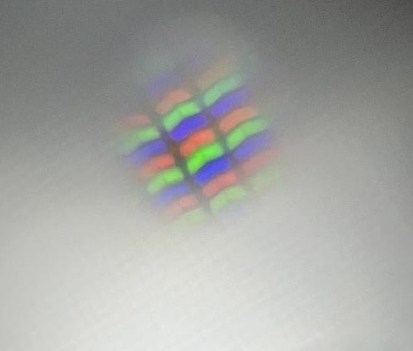
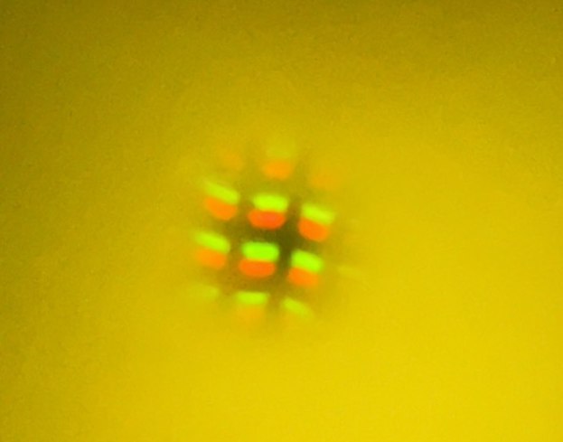
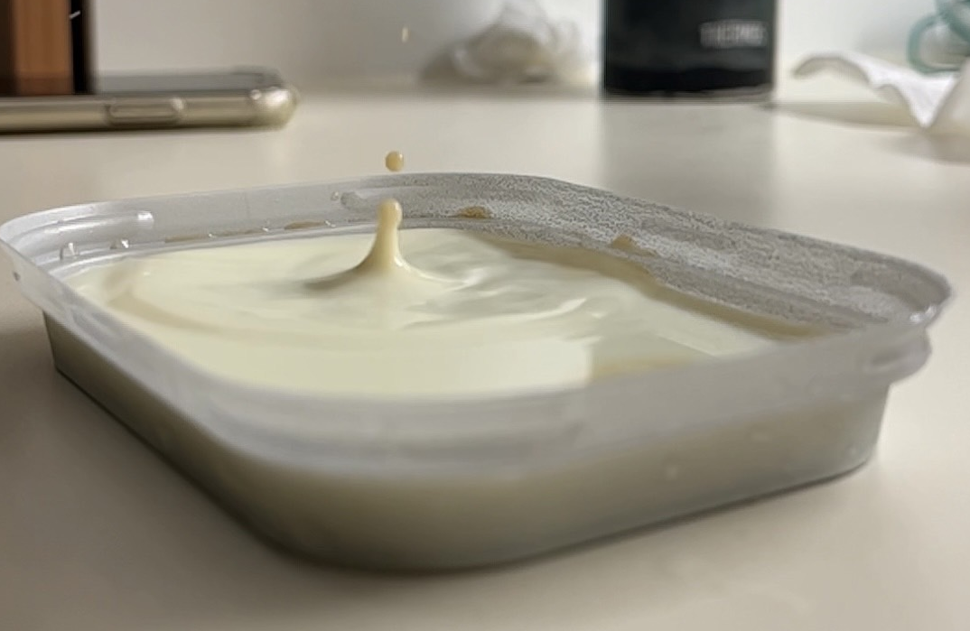
111年 線上 高中物理動手學
校園實驗演示說明
手機的物理
RGB顏色
實驗名稱：
B.使用手機相機做物理實驗。
實驗原理：
像素、幀數。
實驗器材：
手機Ⅰ 、手機Ⅱ 、咖啡、 牛奶。
實驗步驟：
A: 用手機相機觀察螢幕像素
1.開啟手機Ⅰ的相機並對著手機Ⅱ螢幕。
2.將手機Ⅱ螢幕逐次調成彩虹七色加上白色。
3.關閉周圍光害。
4.在手機Ⅱ螢幕上滴上小水滴。
5.使用各式放大倍率，找尋最適合的倍率
進行拍攝。需拍攝出如右圖圖片之畫素顏色。
6.完成八張照片，且每張照片須包含螢幕顏色與RGB顏色。
B: 用手機慢動作錄影功能
紀錄咖啡和牛奶互相滴落過程
1.開啟手機相機，由杯緣向杯子中心拍攝。
2.將咖啡由距離水面30公分處，滴入牛奶。
3.將牛奶由距離水面30公分處，滴入咖啡。
4.使用手機慢動作錄影功能拍攝。
5.完成水滴反彈整個過程的影片。
6.分析滴入的液體與反彈的液體差異。
檢驗項目：
影片為橫向拍攝、有字幕。影像清晰，使用麥克風錄音。
影片中有自製《原理講解圖板》。
影片中要說明這一組的創意或創新。
影片中要呈現做實驗的情形和如何拍攝像素最清晰。
在「用手機相機觀察螢幕像素」實驗中，找出RGB三原色都發光，
但非白色的新色，討論數位色彩的顏色組成。
6. 討論手機慢動作攝影的技術。
螢幕的顏色

Slide 3
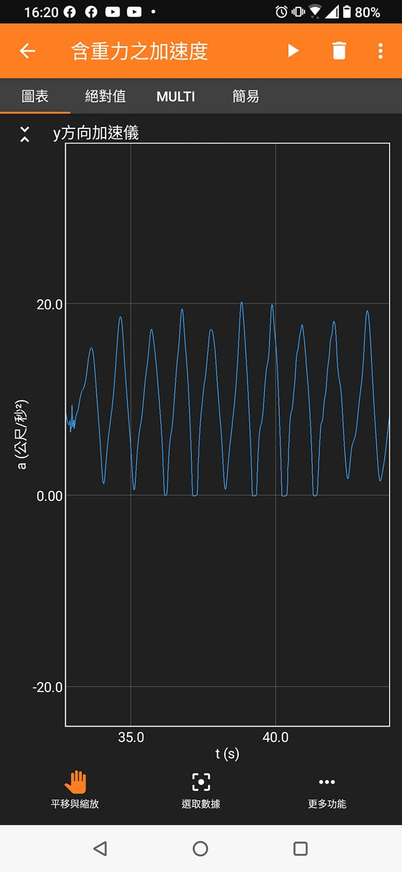
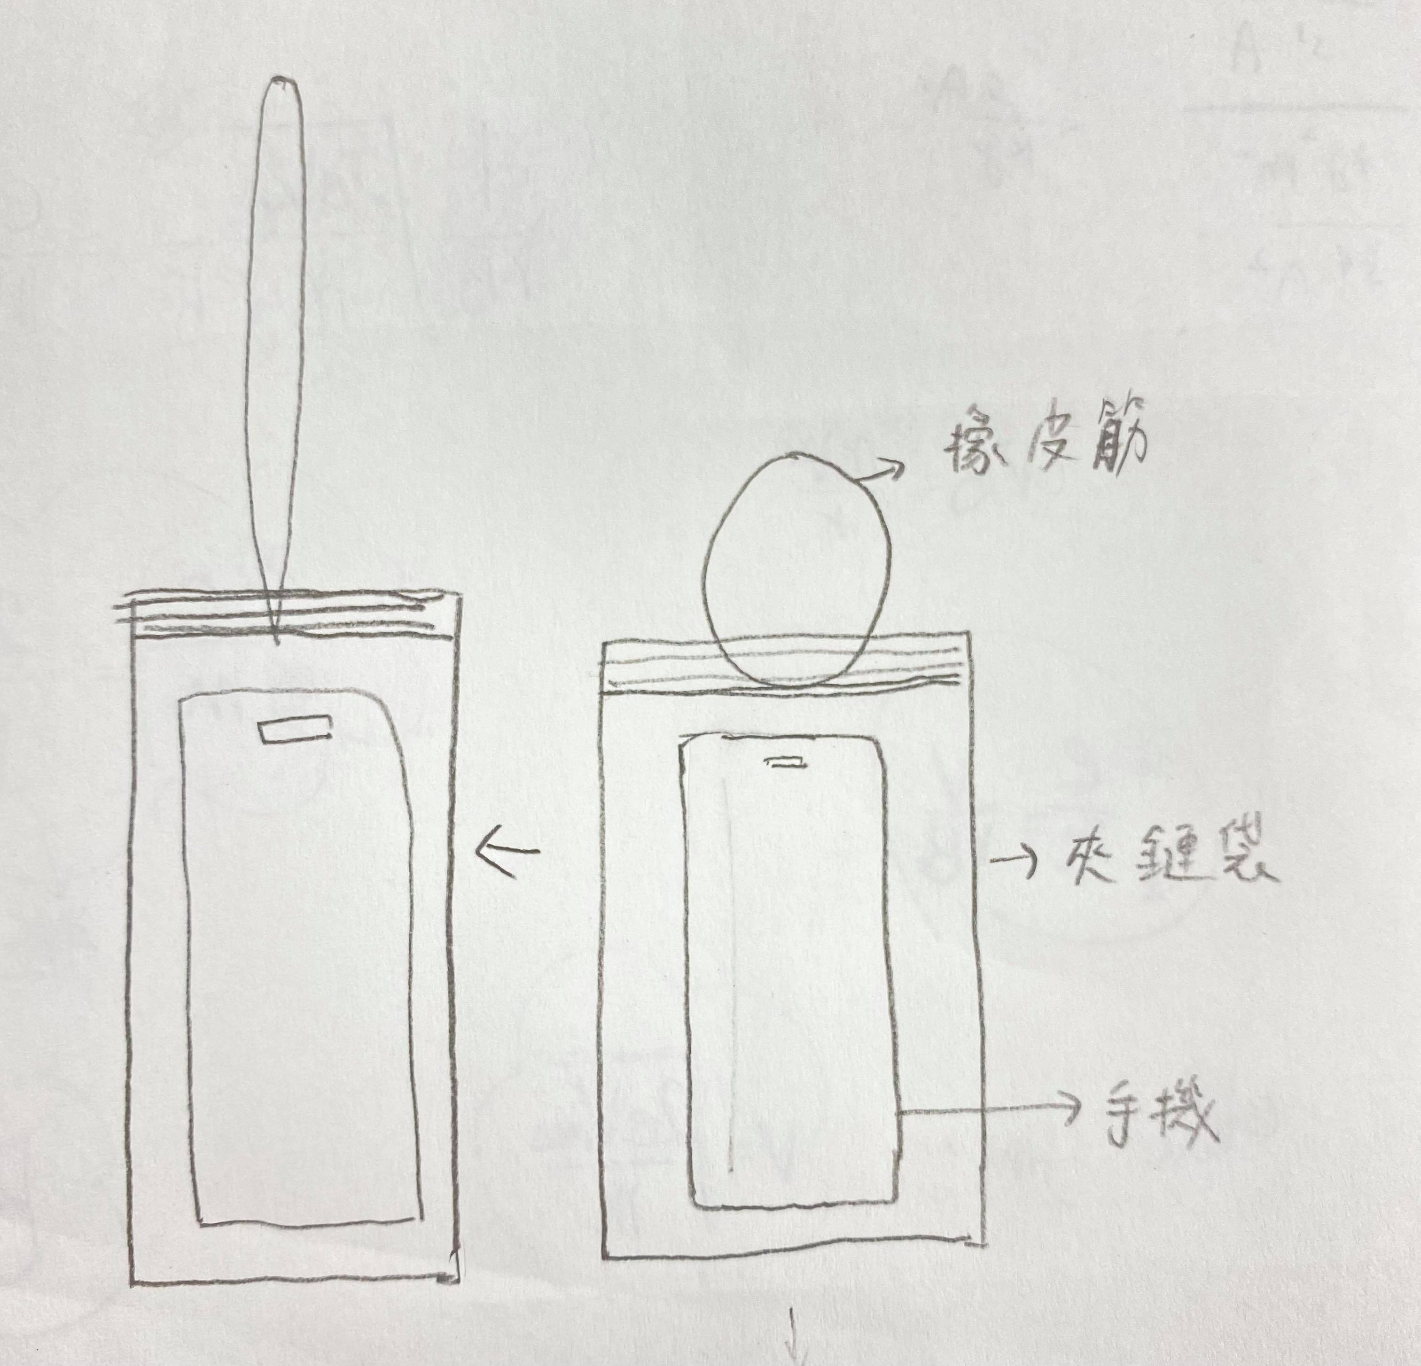
110年 生活物理 實驗演示
高中同學 實驗演示說明
手機的物理
實驗名稱：
1.用手機做物理實驗。
實驗原理：
簡諧運動。
實驗器材：
手機、phyphox app 、 橡皮筋、夾鏈袋。
實驗步驟：
A 講解phyphox每一個感測器之功能及示範測量。
B 鉛直簡諧運動
開啟APP：phyphox，使用含重力之加速度功能。(圖1)
將夾鏈袋固定在其中一端橡皮筋上，將手機放入夾鏈袋，用手指捏住橡皮筋上端，開始做鉛直簡諧運動(圖2)。
觀察且理解量測的數值及曲線(圖3)。
檢驗項目：
*影片為橫向拍攝、有字幕。影像清晰，有使用麥克風錄音。
*影片中有自製《原理講解圖板》。
影片中要有解說 phyphox 的感測器之功能及示範測量(3人皆需講解)。
影片中要呈現做簡諧運動實驗的情形，實驗時鏡頭特寫到手機螢
幕上，顯示Y方向線性加速度圖且測量週期。
5. *影片中有說明這一組的創意或創新。
圖1
圖2
圖3

Slide 4
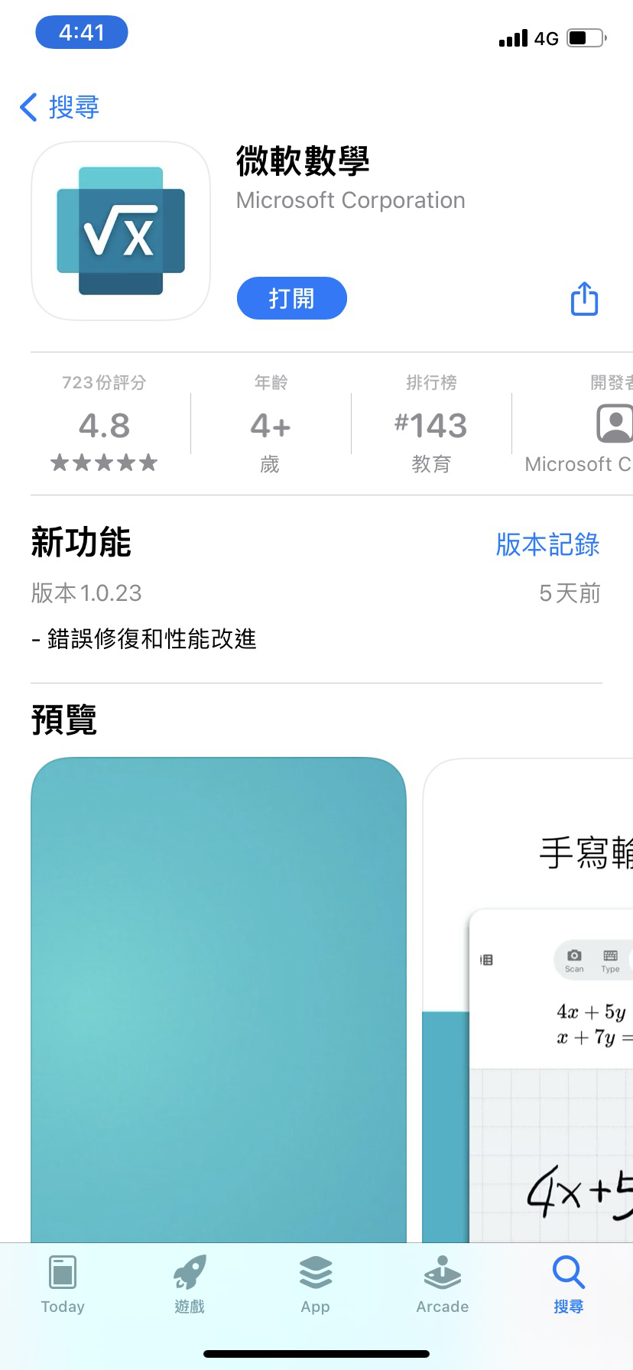
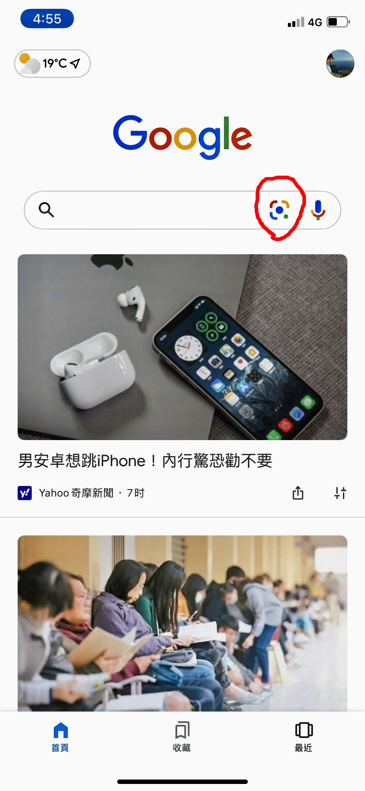
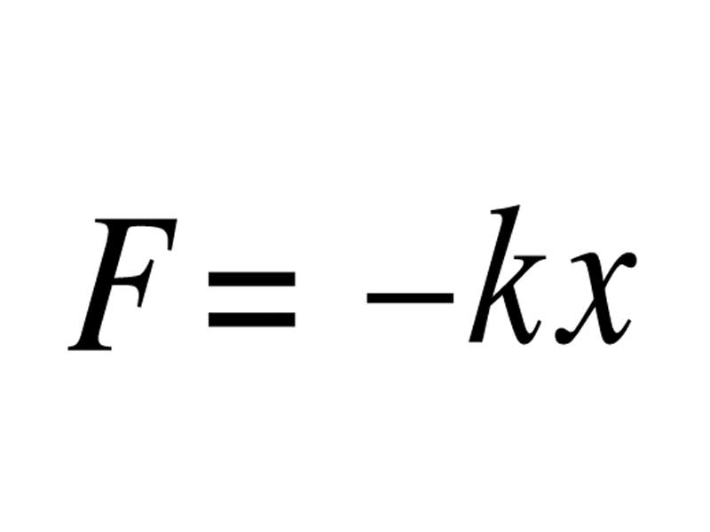
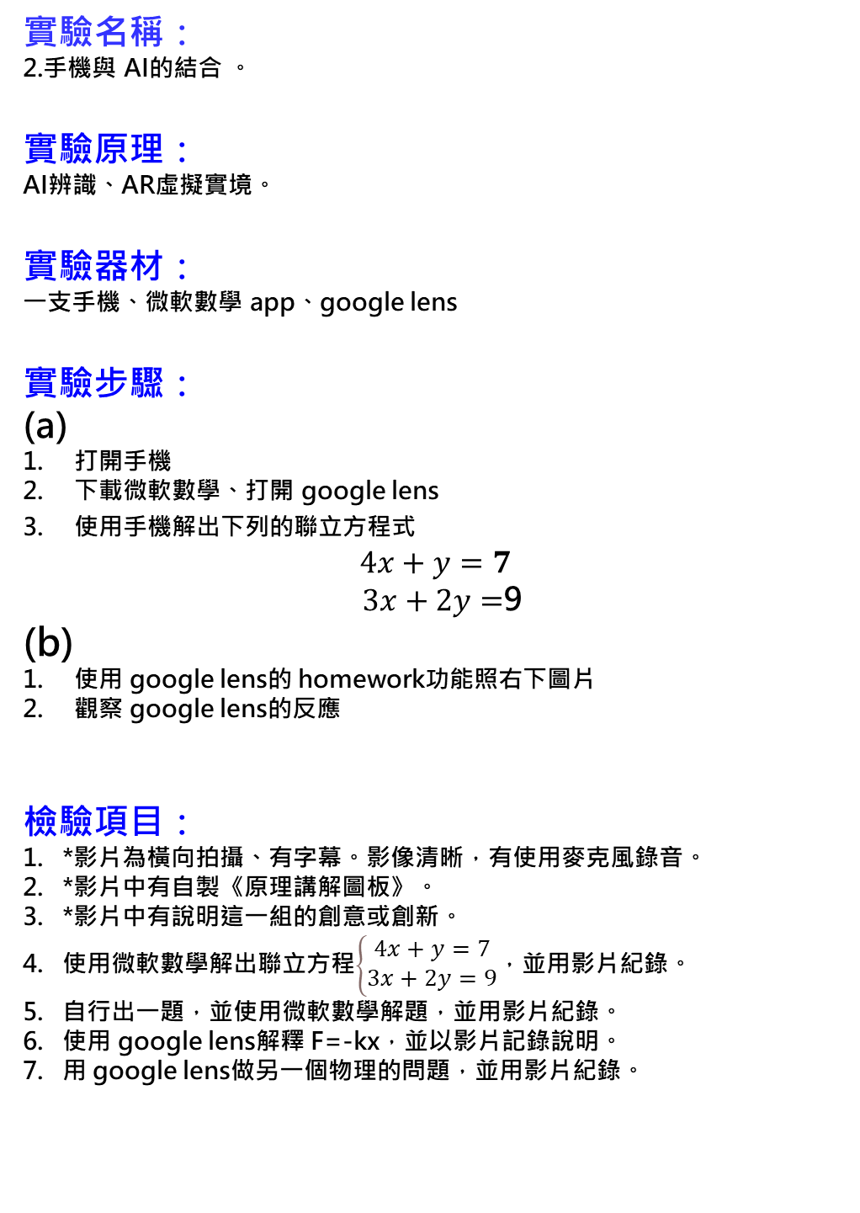
110年 生活物理 實驗演示
高中同學 實驗演示說明
手機的物理
實驗名稱：
2.手機與 AI的結合 。
實驗原理：
AI辨識、AR虛擬實境。
實驗器材：
一支手機、微軟數學 app、google lens
實驗步驟：
(a)
打開手機
下載微軟數學、打開 google lens
使用手機解出下列的聯立方程式
$4x+y=7$
$3x+2y=$9
(b)
使用 google lens的 homework功能照右下圖片
觀察 google lens的反應
檢驗項目：
*影片為橫向拍攝、有字幕。影像清晰，有使用麥克風錄音。
*影片中有自製《原理講解圖板》。
*影片中有說明這一組的創意或創新。
使用微軟數學解出聯立方程$\left\{\begin{matrix}4x+y=7 \\ 3x+2y=9\end{matrix}\right.$，並用影片紀錄。
自行出一題，並使用微軟數學解題，並用影片紀錄。
使用 google lens解釋 F=-kx，並以影片記錄說明。
用 google lens做另一個物理的問題，並用影片紀錄。

Slide 5
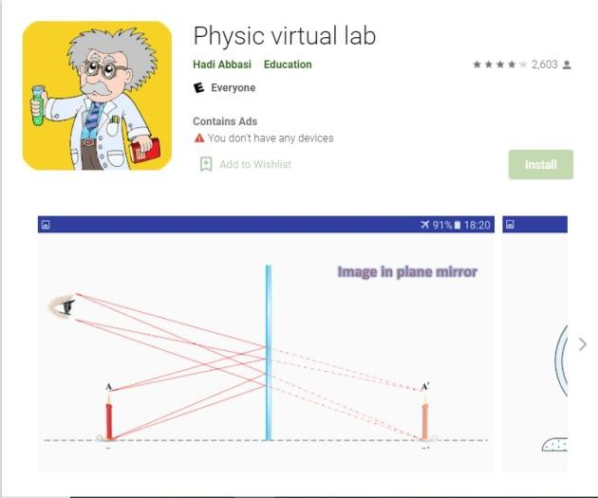
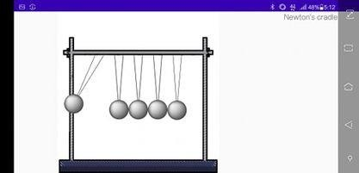
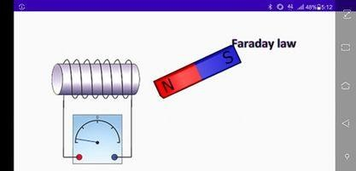
110年 生活物理 實驗演示
高中同學 實驗演示說明
手機的物理
實驗名稱：
3.用手機學物理
實驗原理：
1.使用手機裡面的內建程式
，去觀察生活上的物理現象。
實驗器材：
1.一台手機(android) 2.充電器
實驗步驟：
打開手機
下載app "physics virtual lab"(google play)才有
進入程式，程式裡有六大主題，一個同學選擇一種主題，且同組之間不 得重複。
在主題中選擇兩種小實驗去研究，並理解其中內容涵意。
解釋這個物理現象、實驗生活上的用途或自然界中的那些現象。
檢驗項目：
*影片為橫向拍攝、有字幕。影像清晰，有使用麥克風錄音。
*影片中有自製《原理講解圖板》。
影片包含我上述實驗步驟4、5、6，每位同學都需要講解內容。
影片中說明藉由這個實驗你學到了什麼物理?
*影片中有說明這一組的創意或創新。

Slide 6
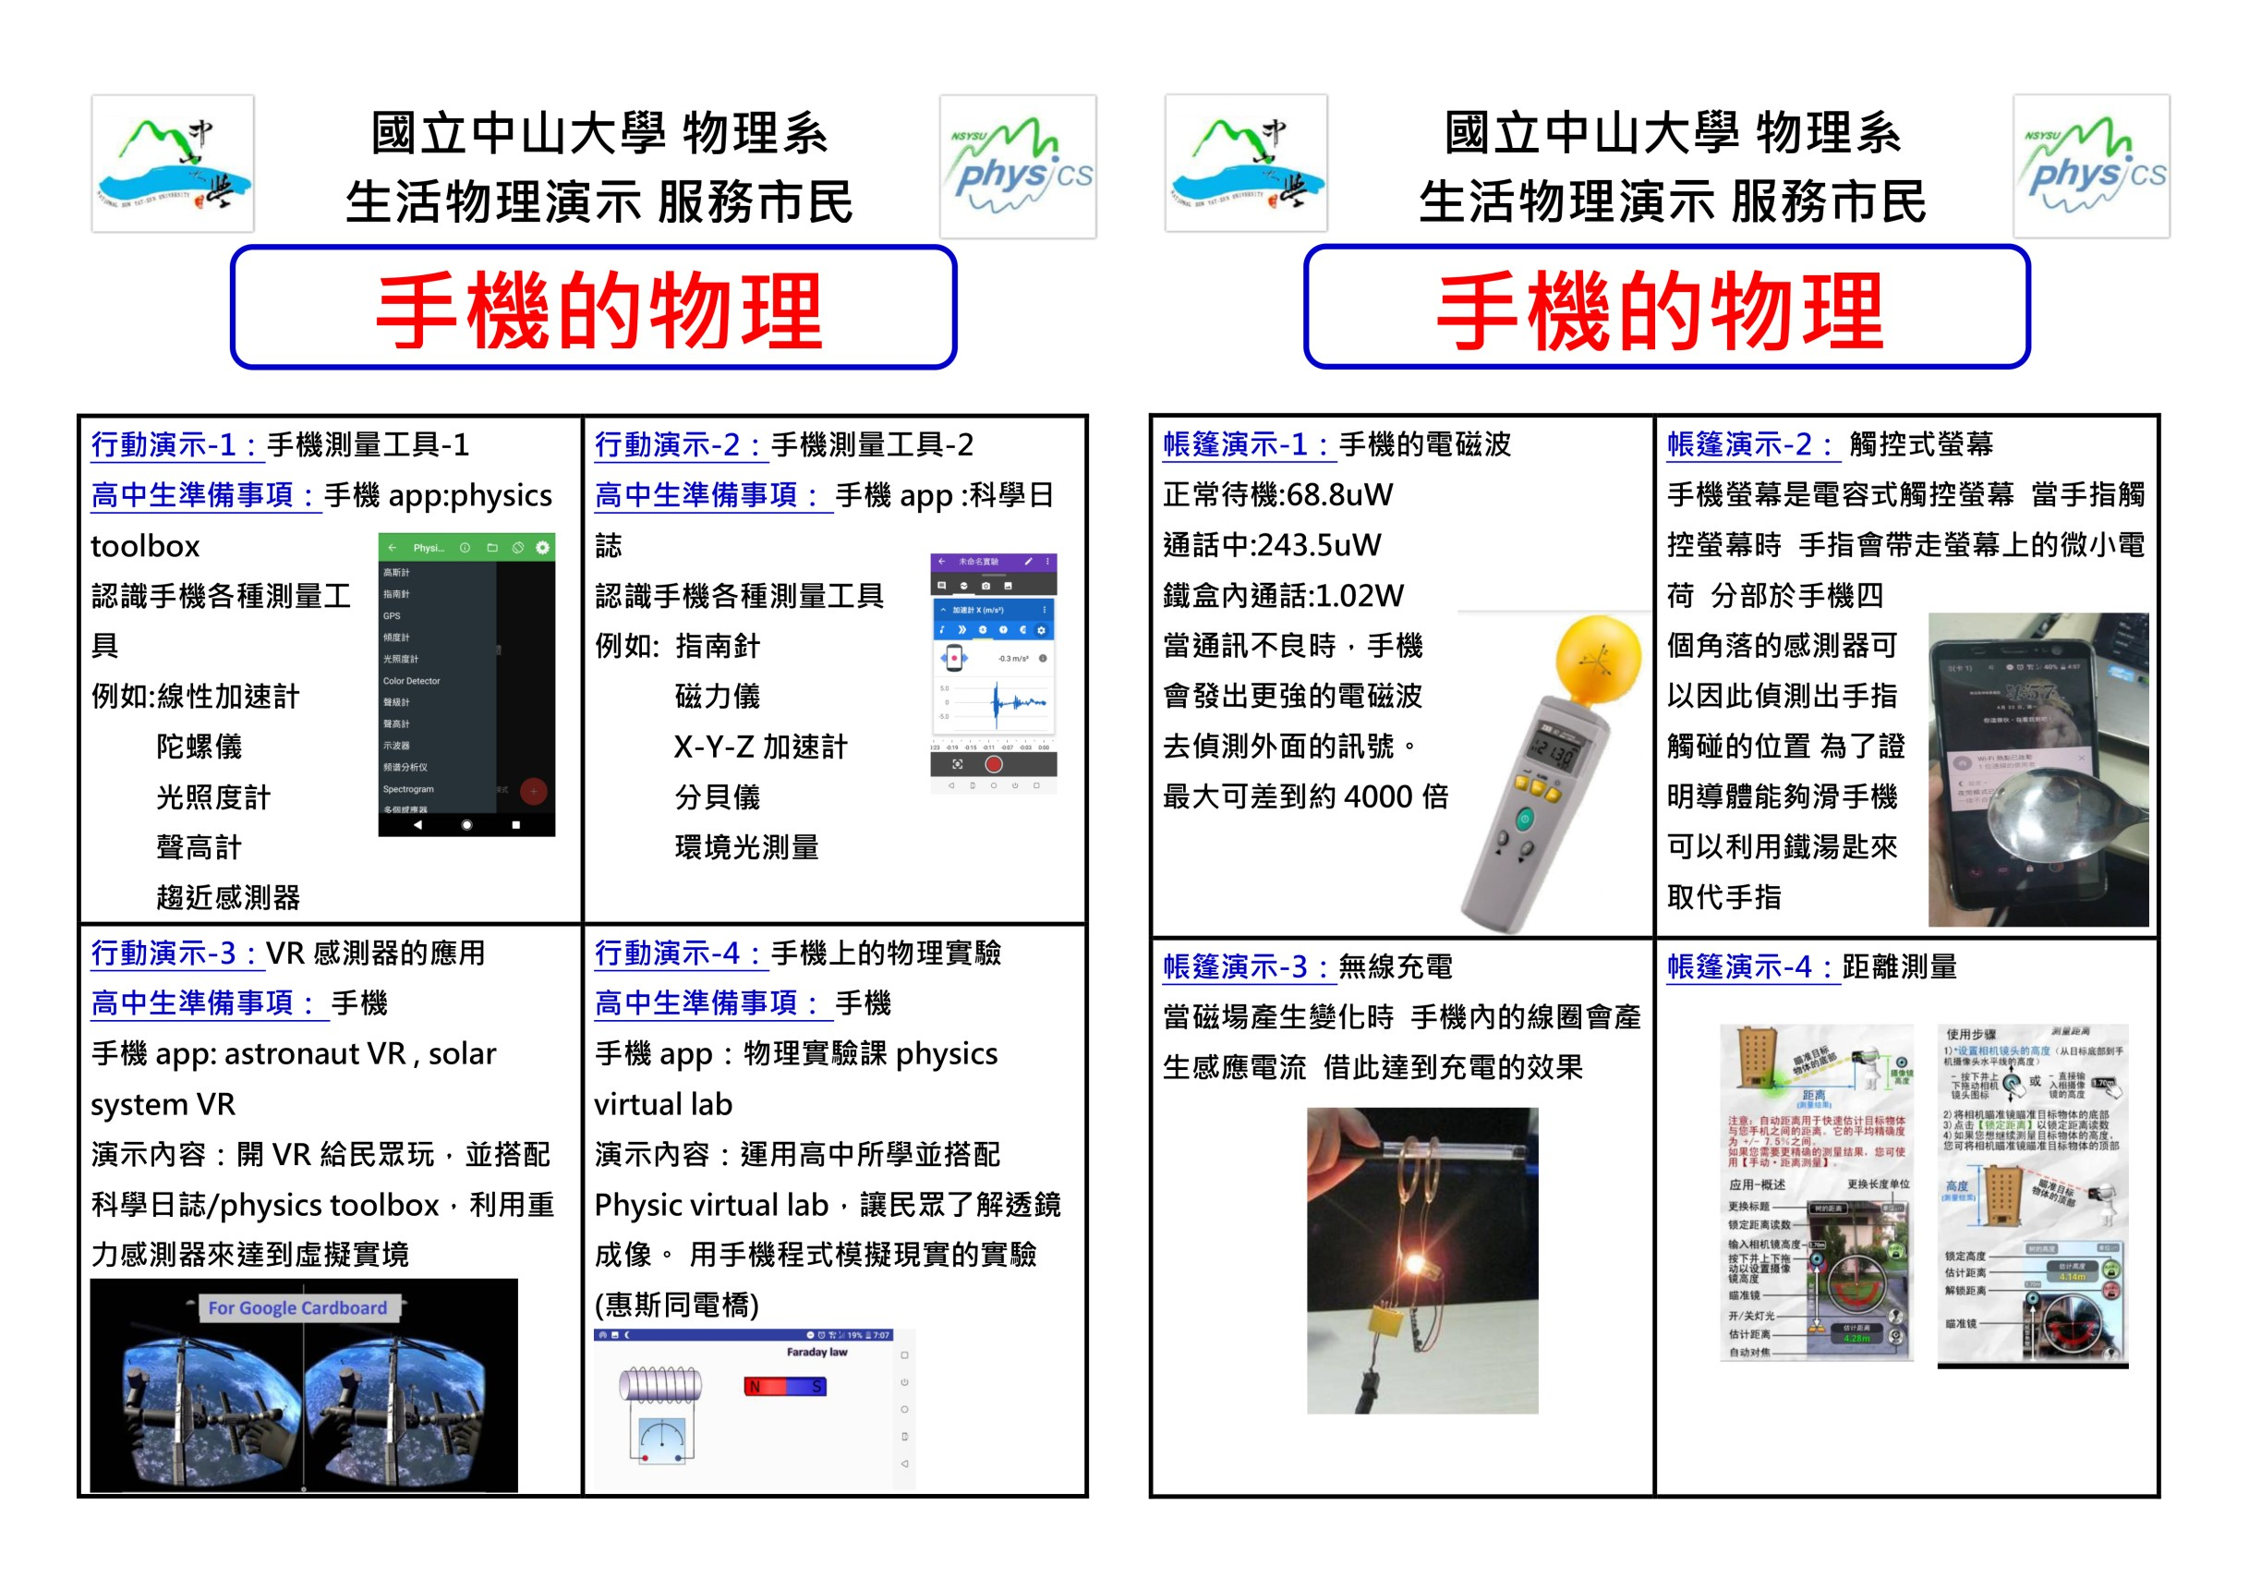

Slide 8
